Slide 1







+
入门实操指南
围棋启蒙系列课程
围棋布局
核心思维训练
建立布局阶段的系统化思考框架，深入理解每一步棋的底层逻
辑，助你快速看清全局局势。
主讲人：围棋 education 团队
金牌讲师
| 棋艺思维启蒙中心
Notes:
同学们好，今天咱们要一起走进围棋布局的世界，这是一份专为大家准备的核心思维入门实操指南，接下来就让我们一步步探索围棋布局的奥秘。

Slide 2


01
布局核心逻辑基础
掌握棋盘全局的起步关键
02
角部落子入门
占角、守角与挂角的基本技巧
目录
03
边部行棋规则
CONTENTS
拆边与分投的实战选择
04
接触战处理
从零基础轻松入门，
探索黑白世界的布局奥秘。
出头与封锁的攻防转换
05
全局进阶指南
大局观下的扩张与侵消
06
布局五步法总结
实战应用与经典棋局解析
Notes:
接下来我们会先从布局的核心逻辑基础讲起，深入了解布局的底层逻辑，最后再一起学习布局局面的四类划分，咱们循序渐进，慢慢掌握。

Slide 3
第一章 布局基础
01
布局核心
逻辑基础
核心目标：建立清晰的思考框架，理解每一步棋背后的「为什么」；
教学理念：先保持学习兴趣，坚持「先完成，再完美」的成长法则。
Notes:
现在我们正式进入第一部分，布局核心逻辑基础，这是我们理解围棋布局的第一步，打好基础才能更好地掌握后续内容。

Slide 4



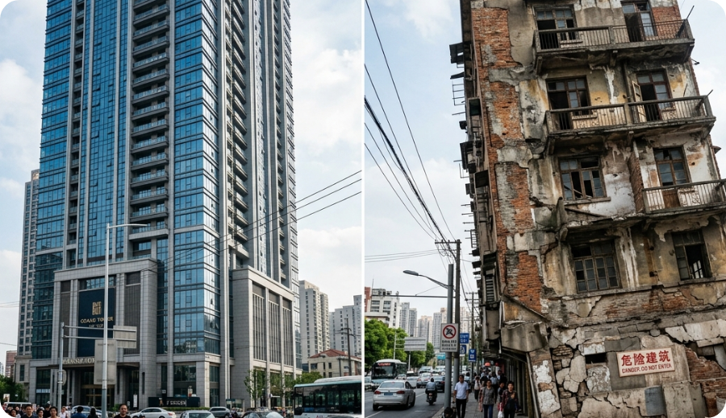



布局的底层逻辑
布局类比逻辑：以地基定乾坤
下棋如同盖房子，布局就是打地基。地基不牢固，后续再努力也容易坍塌；布局若占优势，则中盘好下，收官轻松。
布局核心规则
01
核心要素：价值判断
行棋的选择取决于对局面的价值估量，其核心要素可拆解为：方向（大局观）、分寸（攻守度）与次序（先后手）。
建筑与棋局的共通点
无论是万丈高楼还是千古棋局，最初的“地基”决定了未来的上限。合理的空间规划与结构设计，是后续一切发展的前提。
02
基本基调：行棋次序
在纷繁复杂的局面中，始终遵循“先急所，后大场”的缓急原则，以及“先安定，再发展”的攻防节奏。
Notes:
首先我们来看看布局的底层逻辑，我给大家做个类比，其实下棋就和盖房子是一个道理，盖房子要先打地基、规划结构，下棋也要先规划全局、确定方向。而布局的核心规则主要有两点，一是价值判断，我们要学会判断每一步棋的价值大小；二是行棋次序，要清楚什么时候该走什么棋，先后顺序不能乱。大家看左边这张新旧建筑对比图，就像布局里不同思路带来的不同结果，好的布局就像稳固的现代建筑，能支撑起后续的发展。

Slide 5







布局局面的四类划分
双方交错接触
局部有子未接触
单方独自占领
空白与不安定区
优先级：最高
优先级：高
优先级：中
优先级：关键
优先判断安定性、棋形完整性与外势厚度，极易出现急所要点。
准确判断双方棋子的强弱状态，积极寻找强弱变化的临界点。
棋子越多越安定则价值越低；棋子越多越不安定则价值越高。
双方均不安定的区域蕴含最大战略价值，是全局争夺的焦点。
局面决策与功能划分
依据棋子的接触状态与安定性，科学划分全局区域并确立行棋优先级。在对局中，精准识别不同局面的特征并采取差异化的应对策略，是制定正确全局战略决策的关键前提。
Notes:
接下来我们学习布局局面的四类划分，大家看上方的四个卡片，分别对应了四种不同的局面类型。这些局面划分其实和城市布局很像，就像这张现代化城市俯瞰图里，不同区域有不同功能，围棋里不同的局面也有不同的行棋优先级，我们要根据棋子的接触状态来确定下一步该走哪里，就像城市规划里要根据区域功能来安排建设顺序一样。

Slide 6
CHAPTER 02
角部落子入门
占角、守角与挂角
02
落子优先级：先角后边再中央。
深刻理解围棋经典行棋原则「金角银边草肚皮」，从最基础的占角开始，高效构筑你的实地优势。
Notes:
同学们，接下来我们进入角部落子的入门学习，这一部分我们主要来了解围棋里的占角、守角与挂角这几个基础内容。

Slide 7

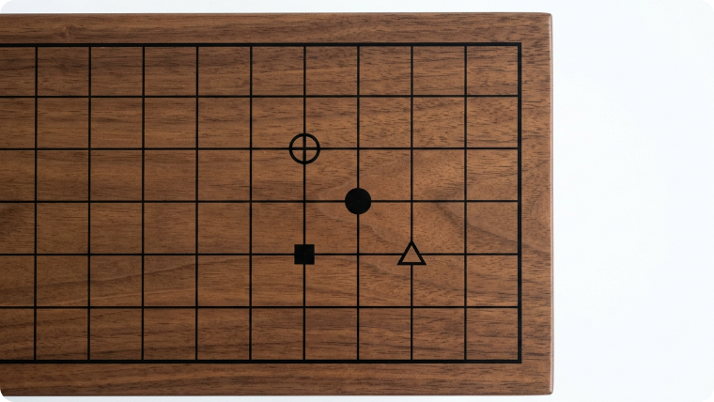

围棋基础教学：占角的四类选择
占角特性说明
类别 | 名称 | 特性说明
星 | 星位 | 快速、灵活、重外势，适合进攻型棋手。
目 | 小目 | 稳健、重实地，适合防守型棋手。
三 | 三三 | 最稳定、纯实地，节奏偏慢。
外 | 目外 | 变化多，偏向特殊战术使用。
棋盘角部关键点位示意图
学习优先级提示
教学要点与建议：
级位阶段应优先掌握星位与小目的基本定式与运用；三三可作为基础概念了解；而目外因变化过于复杂，现阶段暂不建议深入学习。
Notes:
同学们，今天我们先来了解占角的四类选择。大家看左边的示意图，标注了四个不同的占角位置。接下来我们从特性上对比这四类占角，在级位阶段，我们的学习顺序是有讲究的，大家可以参考右侧的学习优先级提示。

Slide 8




星位与小目特性对比
星位与小目核心差异
价值成长与风险偏好模型
对比维度 | 星位 | 小目
位置 | 4-4 | 3-4
特点 | 快速、灵活 | 稳健、重实地
适合人群 | 偏好进攻、重视外势 | 偏好防守、重视实地
后续要求 | 易被点三三 | 需要守角或挂角
策略选择模型
正如理财产品中“高风险高收益”与“稳健低风险”的抉择，星位与小目分别代表了围棋布局中“速度与外势”和“稳健与实地”的经典博弈。选择星位如同投资高成长资产，追求全局的辐射力；选择小目则如同配置稳健债券，确保落袋为安的实地根基。
波动红线（星位）：象征高动态与外势发展，后期变化丰富，上限极高但伴随被侵入的风险。
平稳蓝线（小目）：象征稳健的实地增长，步步为营，提供切实的安全边际与确定性收益。
Notes:
现在我们把星位和小目放在一起对比看看。它们的核心差异我们整理在了左侧的表格里，大家可以清晰看到两者的不同。我们还可以用理财产品来类比它们的策略选择，星位就像高风险高收益的产品，小目更像稳健型的产品。右侧的趋势图也能帮大家直观理解两者的特点差异。

Slide 9






占角后的行棋选择
守角 (Corner Enclosure)
挂角 (Corner Approach)
核心定义：在自己已占角的基础上，再落一子以巩固角部领地。
核心定义：主动在对手已占角的区域落子，进行限制或侵入。
压缩空间：阻止对手轻松守角，限制其阵势扩张。
提升稳定性：将不确定的角部转化为坚固的实地。
主动争夺：将战斗引入对方势力范围，打乱对手布局。
防守反击：构筑坚实防线，为后续中盘战斗提供支撑。
推荐招法：小飞守角（级位阶段首选）
推荐招法：小飞挂角（级位阶段首选）
级位阶段学习路径建议
初学者在学习过程中，应优先熟练掌握小飞守角与小飞挂角。大飞类及其他复杂变招容易产生剧烈的战斗变化，建议在此阶段打好基础后再逐步深入了解。
Notes:
占角之后我们该怎么行棋呢？主要有两个方向，守角和挂角。守角是巩固我们占的角，能让角部更稳固，这里给大家推荐了一些常用招法；挂角则是去抢占对方的角部，起到限制对方的作用，同样也有推荐招法供大家参考。对于初学的同学，级位阶段有明确的学习路径建议，大家可以按这个顺序逐步掌握。

Slide 10
围棋布石：守角与挂角的核心差异
小飞守角 vs 大飞守角
对比维度 | 小飞守角 | 大飞守角
特点 | 结实、实地好，防守严密 | 速度快、棋形偏薄，有侵入余地
小飞挂 vs 大飞挂
对比维度 | 小飞挂 | 大飞挂
特点 | 常见、稳健，施压适度且变化复杂 | 速度快、棋形偏薄，便于轻灵转身
Notes:
最后我们来区分守角和挂角里的核心差异。先看守角里的小飞守角和大飞守角，它们在稳固性和发展空间上各有不同；再看挂角里的小飞挂和大飞挂，它们的压迫感和后续发展也有区别。左侧的示意图展示了这四种棋形，结合表格里的对比，大家就能清楚它们的不同特点了。

Slide 11
CHAPTER THREE
边部行棋规则：
拆边与打入，分投
03
当角部局势基本稳定后，棋局的焦点将转移到辽阔的边部。通过合理的“拆边”扩张己方阵营，以及“打入，分投”限制对手势力，是围棋中盘布局的关键技术。
Notes:
同学们，接下来我们要进入新的章节学习，这部分内容是边部行棋里的拆边与分投规则，这可是布局阶段非常关键的技巧，大家要认真听哦。

Slide 12




围棋基础战术：拆边的两类选择
拆边核心定义
拆边是围棋中非常关键的行棋手段，指从自己已有的棋子向边上展开。通过合理的拆边，可以快速建立根据地或扩张势力范围。在实战中，拆边主要分为「拆二」与「拆三」两类，它们在安全度与行棋速度上各有侧重。
行棋拆边如同城市规划：合理布局空间，兼顾安全与效率
经典棋谚：
“立二拆三，立三拆四”，拆边距离常与立子高度相关。
注：拆边策略需根据周围局势灵活选择
拆二与拆三差异对比
对比维度 | 拆二 (Extension of Two) | 拆三 (Extension of Three)
间距大小 | 中间隔两条棋盘线 | 中间隔三条棋盘线
棋形特点 | 结构坚实、安全性极高、不易被对手分断 | 行棋速度快、效率高，但棋形偏薄易受攻击
适用场景 | 附近有对方强子，防守与安全优先 | 边路空旷开阔，追求最大化扩张效率
Notes:
说到拆边，首先我们得搞清楚它到底是什么。拆边简单来说就是在棋盘边部拓展自己的阵地，它还分为不同的类型，老棋手们也留下了相关的棋谚来总结经验。大家看右上角这张楼盘规划图，是不是和我们在棋盘上规划阵地有点像？那拆二和拆三有什么不一样呢？下面这张表格会给大家清晰对比出它们的差异，帮助大家在实战里做出选择。

Slide 13

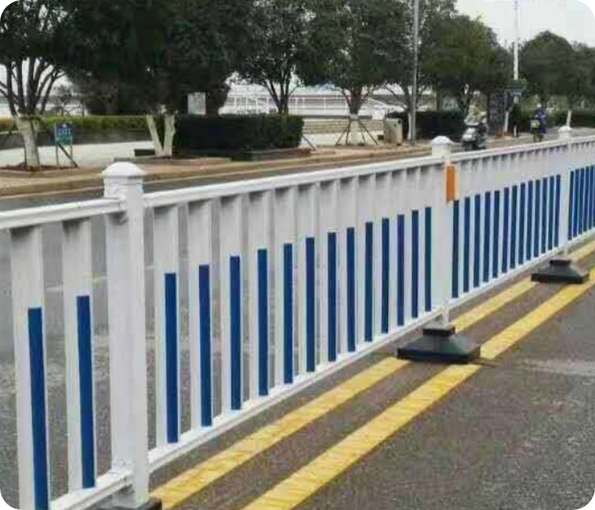
围棋战术：分投的核心规则
打入的定义与作用
01
棋形定义
02
核心作用
精准插入对方两子之间，切断其联络，阻止对方势力连成一片。
积极破坏对方的势力扩张，属于典型的“以守为攻”防守反击。
分投的使用原则
03
空间要求
04
安全退路
如同道路中央的隔离护栏，分投的核心在于“隔离”与“防范”对方势力合流。
必须在对方形成“拆三”或更宽间距时进行，确保自身有立足空间。
落子后两侧须有灵活的退路或做活余地，避免孤子深入陷入死局。
Notes:
现在我们来学习分投。先看左边这张市政道路护栏的图，其实分投就有点像在对方的势力范围里插上一个“护栏”，它的核心就是在对方控制的边部区域投子，作用就是分割对方的阵地，还能为自己争取发展空间。那使用分投有什么原则呢？首先空间上要合适，而且必须得给自己留好安全退路，这样才能保证我们的棋子不会陷入危险。

Slide 14
CHAPTER FOUR
接触战处理
出头与封锁
04
棋子接触后的核心攻防逻辑：生存优先，兼顾发展。掌握在近身搏杀中快速出头、抢占外势，以及如何有效封锁对手的实战技巧。
Notes:
好啦，边部行棋的内容我们就先讲到这里，接下来要进入接触战的处理环节，我们要学习的是出头与封锁的技巧，这可是在棋子短兵相接时的关键策略。

Slide 15

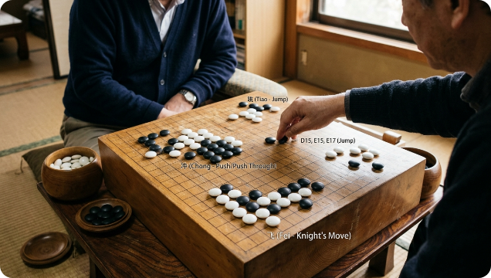



出头的核心方法
跳
向中央跳出
飞
向中央小飞
冲
直接冲破封锁
通用性极强。在被包围时通过向中央跳出快速建立弹性空间，是日常对局中最稳健
、最常用的出头手段。
行棋速度更快。适用于需要高效突围且对方棋形存在间隙的场景，利用小飞的轻快步调快速摆脱纠缠。
强行突破防线。适合对方封锁较为薄弱、防线有明显缺陷的场景，直接冲断对方联络，化被动为主动。
棋形对比示意
最稳健常用
高效轻快
强力突破
直观展示围棋接触战中“跳”、“飞”、
“冲”三种出头方式的棋形差异，帮助理
解实战应用。
核心判断原则
对方封锁薄弱时优先选择“冲”突围；对方封锁坚厚时优先选择“跳”或“飞”逃跑。
Notes:
首先来看出头的核心方法，主要有三种：跳、飞、冲。大家看右侧的示意图，能更直观地理解这三种棋形。简单来说，跳就是快速向中间挺进，飞是轻盈地拓展位置，冲则是直接向前突破。那什么时候用哪种方法呢？下面的核心判断原则会告诉大家，在不同的场景下要选择最适合的出头方式，保证我们的棋子能顺利摆脱牵制。

Slide 16




围棋战术：封锁的核心方法
基本说明
●
封锁定义：堵住对方棋子出路，使其沦为失去活性的“孤棋”。
●
判断原则：封锁时须保证我方棋形厚实，同时兼顾自身安全。
01 压 (Press)
02 扳 (Block)
03 镇 (Cap)
动作要领：
动作要领：
动作要领：
从上方直接压住对方棋子，强力限制其向中央或高位发展。
直接挡住对方棋子的前进方向，进行贴身紧逼与阻击。
在对方棋子正上方（通常隔一路）落子，凌空罩住对手。
适用场景：
适用场景：
适用场景：
迫使对方在低位爬行，我方顺势在外围筑起雄厚外势。
接触战中阻断对方出路，是局部封锁与定型的核心手段。
从高位进行战略性包围，不直接接触，以势压制对方。
Notes:
同学们，咱们现在来学习封锁的核心方法。首先给大家做个基本说明，先明确一下什么是封锁，以及判断是否构成封锁的原则。接下来，我们会从压、扳、镇这三种具体的封锁方法展开，每种方法都会给大家讲解动作要领，还有它们分别适合用在什么场景中。

Slide 17
CHAPTER FIVE
全局进阶：
扩张与侵消
05
局部局势稳定后，如何通过全局势力的动态攻防与博弈，实现战略扩张与边界侵消的平衡艺术。
Notes:
好了，前面的内容我们就告一段落，接下来进入全局进阶的环节，我们要学习的是扩张与侵消。

Slide 18





扩张的核心逻辑
扩张适用场景
自身棋子已经全部安定：己方棋子无后顾之忧，可以放手向外拓展势力范围。
战略落地与格局构建
边上存在空旷可拓展区域：棋盘边部有大片未开发空间，利于快速圈地做大模样。
扩张不仅是围棋的圈地，更是全局战略的落地。正如企业将数字化蓝图转化为核心应用，棋手也需将空间优势转化为实实在在的胜势，实现从规划到实效的稳步过渡。
对方没有明显的弱点可攻击：在无法直接发起有效攻击时，通过扩张自身来积蓄优势。
常见扩张方式
两翼张开：从一个子向两边展开，高效拓宽控制范围。
大飞守角后拆边：通过大飞守角稳固角部，随后配合拆边形成大模样。
Notes:
现在我们来看扩张的核心逻辑。首先在左侧，我们会先了解扩张的适用场景，一共有三种情况，之后还会介绍两种常见的扩张方式。右侧的这张图，展示的是企业战略落地的流程，大家可以结合这个图来理解扩张的逻辑。

Slide 19




围棋战术：侵消的核心逻辑
什么是侵消？
侵消的两类选择：浅消 vs 打入
侵消是限制对方模样（势力范围）发展的重要战术。在敌方阵势尚未成空时，通过合理的选点，达到压缩敌方或破空的战略目的。
对比维度 | 浅消 (Shallow Reduction) | 打入 (Deep Invasion)
落子深度 | 四线或五线 | 三线或更低
核心目的 | 压缩对方、不求活 | 破坏对方空、求活
风险等级 | 低风险 | 高风险
核心判断原则
对方模样大但薄
对方模样大但厚
优先选择打入，直接破空求活
优先选择浅消，安全限制边界
依据敌我厚薄，灵活抉择攻守
Notes:
接下来我们讲侵消的核心逻辑。侵消主要有两种选择，分别是浅消和打入，我们会通过一个表格来对比它们的不同。另外，我们还会学习在不同厚薄的场景下，该怎么选择合适的侵消方式。大家可以结合左侧的这两个装饰图案来理解内容。

Slide 20
CHAPTER 06
06
布局五步法
总结与实战应用
系统梳理完整的排版与布局流程，帮助你建立标准化的视觉思考框架，在实战中快速实现高效且美观的页面呈现。
Notes:
现在到了最后一个环节，我们来对布局五步法做一个总结，同时学习怎么把这些方法运用到实战当中。

Slide 21



围棋大局观与棋理阐释
布局五步法核心流程
1
占角
选择星位或小目落子，奠定全局发展基础
2
守挂
守住自己的角部领地，或积极挂对方的角进行限制
3
拆边
向边上拓展势力范围，形成有机的阵势与呼应
4
出头 / 封锁
处理局部的接触战，争夺行棋的主动权与出路
核心原则
先角后边再中央，安定自己、攻击对方，在棋局中完美平衡效率与安全。
5
扩张 / 侵消
进行全局大场判断，扩大我方模样或限制敌方势力
全局思维：效率至上
Notes:
同学们，现在我们来学习布局五步法的核心流程，这是我们做好布局的关键。大家看屏幕左侧，这里列出了五个核心步骤，我们一步步来掌握。为了让大家更好理解布局的思路，右侧给大家准备了一幅商务流程插画，同时还有布局的核心原则，这些原则能帮我们在实操中把握好方向，大家可以结合步骤一起理解。

Slide 22



互动思考与课后练习
互动思考
1
开局选择
2
风格偏好
3
战术抉择
你开局第一手通常下在哪里？为什么？是偏爱传统的占角，还是有独特的战术考量？
你偏好星位还是小目？这对应你什么样的下棋风格？是追求外势与速度，还是注重实地与稳健？
面对对方的大模样，你会选择浅消还是打入？在实战中，你如何权衡这两种抉择的风险与收益？
课后练习
实战复盘任务
尝试用布局五步法复盘自己最近的3 盘对局，重点分析前 50 手的得失，找出布局阶段的薄弱环节并记录改进方案。
任务要求：记录核心变化图与得失分析
Notes:
接下来到了互动思考和课后练习环节。首先我们来看几个思考题，大家可以在心里思考一下答案，也可以和身边的同学交流。思考之后，还有课后练习等着大家，这是一个实战复盘任务，通过这个练习能帮大家巩固今天学到的内容，真正把知识转化为实操能力。

Slide 23







感谢您的观看
THANK YOU FOR WATCHING
多复盘 · 总结得失
多思考 · 稳步提升
对局虽终棋局未了，复盘方知得失
布局入门无捷径，深思方悟棋理
Notes:
今天的内容就到这里啦，感谢大家的认真听讲！

